Slide 1
Tema : Nanoelectronica

Slide 2
The devices that are designed with the size of 100 nm or less are known as nanodevices.
The structures fabricated from semiconducting materials with at least one dimension from 1 to 100 nm, called semiconductor nanostructures and devices designed with nanoscale size are called semiconductor nanodevices.
The scaling in devices has become challenging as the physical length of gate geometry of CMOS is reached up to nanoscale. The devices are influenced by the quantum effects at nanoscale. The nanoscale device offers a great miniaturization with high performance and density.

Slide 3
Nanotechnology is not new

Slide 4
Historical background
1981 – First atoms seen (Binnig and Rohrer, STM)
1986 – Engines of Creation, the Coming Age of Nanotechnology by Richard Drexler

Slide 5
Historical background

Slide 6
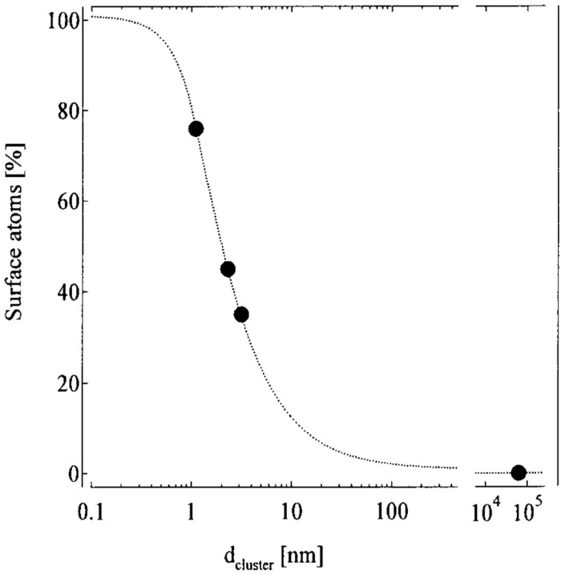
Why nanotechnology
Surface energy increases with surface area
Large surface energy = instability
Driven to grow to reduce surface energy
Surface atoms (%)
diameter (nm)
Surface area vs particle size
C. Nutzenadel et al., Eur. Phys. J. D. 8, 245 (2000).

Slide 7
Physical Structure Physical Property
What are the structural differences on the nanoscale?
High percentage surface atoms
Spatial confinement
Reduced imperfections
What properties are affected?
What properties can we tune?

Slide 8
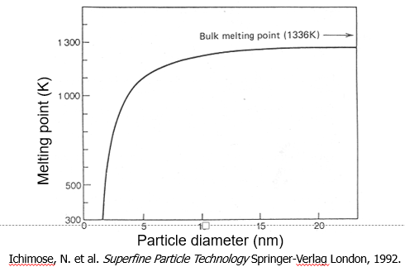
Melting Points
Lower melting point for nanostructures <100 nm
Surface energy increases as size decreases

Slide 9
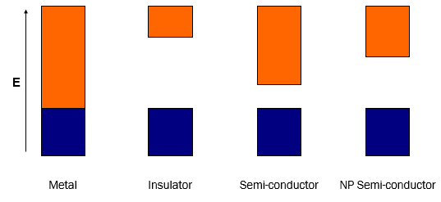
Electrical Properties
Band gap increases as particle size decreases

Slide 10
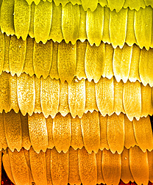
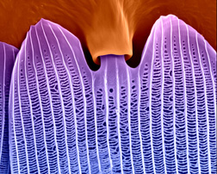
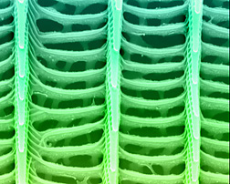
Particles & Light
Particles interact different with light
1X
220X
5000X
20,000X
Militaries Study Animals for Cutting-Edge Camouflage. James Owen in England for National Geographic News March 12, 2003, Proc. R. Soc. Lond. B (1999) 266, 1403-1411
Photonic Crystals
Surface Plasmon Resonance
Quantum Dot Fluorescence

Slide 11
Other physical properties of nanomaterials
Nanomaterialele pot avea un punct de topire sau o temperatură de tranziție de fază semnificativ mai scăzută și o constantă a rețelei redusă semnificativ datorită concentrației uriașe de atomi de suprafață în raport nr de atomi.
Proprietățile mecanice ale materialelor nano sunt cu un ordin sau două de mărime mai mari decât cele ale cristalelor simple sub formă de volum, din cauza probabilității reduse de defecte.
Conductivitatea electrică scade cu micșorarea dimensiunii datorită creșterii împrăștierii la suprafață.
Proprietățile magnetice ale materialelor nanostructurate sunt net diferite de cele ale materialelor în vrac. Ferromagnetismul materialului în volum dispare și se transferă la supermagnetism la scara nanometrică din cauza energiei de suprafață uriașe.
Tratamentul termic al materialelor Nano crește difuzia impurităților, defectelor structurale intrinsece și dislocațiilor.

Slide 12
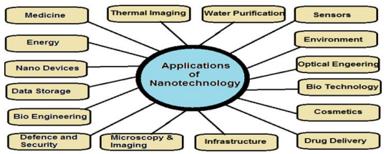
Ce este nanotehnologia și unde se întrebuințează?
Nanotechnology is….
the control of matter on the atomic level
the ability to build using atoms as building blocks
the manufacture of novel materials with novel properties

Slide 14
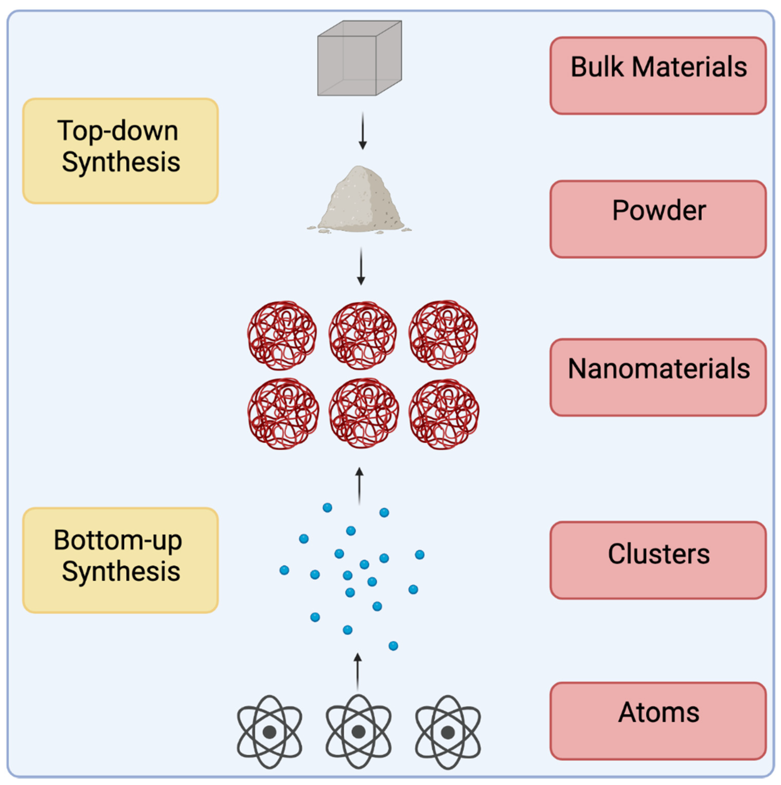
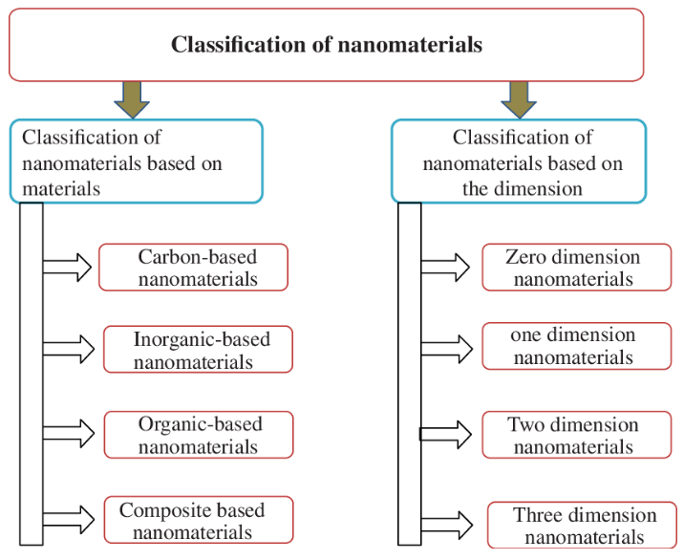
OBȚINEREA ȘI CLASIFICAREA NANOMATERIALELOR

Slide 15
Classification on dimensional peculiarities

Slide 16
Classification on the basis of origin

Slide 17
Classification of nanodevices
Funcționarea nanodispozitivelor depinde de fenomene fizice ca și în alte dispozitive electronice. Nanodispozitivele pot fi clasificate în trei tipuri principale:
Nanodispozitive electrice: Aceste nanodispozitive se bazează pe transport balistic, eveniment electrostatic și tunel. Electronii călătoresc fără rezistivitate într-un material în nanodispozitive bazate pe transport balistic.
Nanodispozitive magnetice: pentru aceste dispozitive, cum ar fi nanodispozitivele magnetostatice și nanodispozitivele de transport de spin, există două fenomene de lucru. Interacțiunile dipolilor magnetice sunt influențate pentru transmiterea datelor, iar transportul electronilor polarizați în spin este stânjenit de utilizarea câmpului magnetic, în fenomenele de transport magnetostatic și, respectiv, de spin.
Nanodispozitive mecanice: Pentru aceste tipuri de nanodispozitive, fenomenul este o restructurare a polimerilor conductivi. Structura polimerului se modifică sau se mișcă în timp ce este activat cu surse de intrare.
Nanodispozitive optice...

Slide 18
I. Electrical nanodevices
They are categorised into main three types, i.e.
based on ballistic transport,
tunnelling,
and electrostatic.

Slide 19
Electrical nanodevices - based on ballistic transport
There are two types of electrical nanodevices that are operated on the basis of ballistic transport phenomenaon, for example, nanowire FET and carbon nanotube FET.
Both have an almost same configuration as CMOS devices.
The main and only difference between NW and CNT materials is the channel.
CNT and nanowire have the practical characteristics like shape, electromigration and thermal.
CNTFETs and NWFETs have applications in the programmable logic gate and non-volatile memory cell, respectively.

Slide 20
Nanodevices based on Tunneling
The nanodevices based on tunnelling are single electron tunnelling junction (SETJ) and resonant tunnelling diode (RTD).
These nanodevices can be on and off.
These nanodevices have advantages of being made very small and fast scalable.
SETJs are used in encoded logic and RTDs have applications in memories.

Slide 21
Electrostatic nanodevices
Nanodevices such as EQCA (electrical quantum dot cellular automation) are example of electrostatic based nanodevices.
These nanodevices need low temperature (cryogenic) and proper synchronization to work.

Slide 22
Magnetic nanodevices
These nanodevices utilize the magnetization to operate the devices.
Spintronics (spin+electronics) has been developed after the giant magnetoresistance (GMR) discovery.
The magneto-physical phenomenon has given the nanodevices based on spin and magnetostatic phenomena.

Slide 23
Magnetostatic nanodevices
Magnetostatic nanodevices have the example like MQCS or magnetic quantum dot cellular automaton. Their working principle is based on magnetostatic as a replacement for electrostatic relations.
These nanodevices can be used to construct the basic logic function as well as used in military and space applications.

Slide 24
Spin nanodevices
These types of nanodevices use the spin state of electrons and hence they are known as spin based nanodevices, for example, spin field effect transistors.
SpinFETs have the same structure as CMOS except the application of the ferromagnetic material.
These nanodevices have the advantages as good as CMOS devices.

Slide 25
3. Mechanical nanodevices
These nanodevices restructure or reorganize the structure of material to execute an function.
The mechanical nanodevices use mechanical force to move or to rotate its component.
Molecular switches are the restructuring based nanodevices.

Slide 26
Nanomaterials used in biosensors

Slide 27
Ce ne asteaptă?
Nanodispozitivele crează masa critică necesară pentru exploatarea capacităților tehnologice maxime a proprietăților electrice, magnetice, mecanice, optice, sistemelor biologice.
În prezent nanotehnologiile și nanodispozitivele sunt asociate major cu industria tehnologiei informației, potențialul pentru astfel de dispozitive este mult mai larg.
Nanodispozitivele vor avea în cele din urmă un impact enorm asupra capacității noastre de a spori conversia energiei, controla poluarea, produce alimente și îmbunătăți longevitatea și sănătatea umană

Slide 28
Fazele ce au stat la baza avansării stării actuale
În ultimul deceniu, capacitatea noastră de a manipula materia de sus în jos, combinată cu progrese și în unele cazuri descoperiri neașteptate în sinteza și asamblarea structuri la scară nanometrică, a dus la progrese într-un număr de domenii:
• Descoperirea neașteptată și, pregătirea mai controlată a nanotuburilor de carbon și utilizarea sondei proxime și a schemelor litografice pentru fabricarea dispozitivelor electronice individuale din acestea (Iijimi 1991; Guo et al. 1995; Tanset al. 1997; Bockrath şi colab. 1997; Collins şi colab. 1997; Martel şi colab. 1998)
• Capacitatea de a iniția plasarea moleculelor individuale pe contacte electrice adecvate și măsurătorile transportului prin molecule (Bumm et al. 1996; Reed et al. 1997)
• Dezvoltarea metodelor chimice de sinteză pentru prepararea nanocristalelor ș imetode de a asambla în continuare aceste nanocristale într-o varietate de organizare în structuri extinse (Murray et al. 1995)
• Introducerea de biomolecule și structuri macromoleculare în domeniul nanodispozitivelor (Mao et al. 1999)
• Izolarea motoarelor biologice și încorporarea lor în medii nonbiologice (Noji et al. 1997; Spudich et al. 1994)
Demonstrarea blocadei Coulombiene, a efectului cuantic și a memoriei cu un singur electronși elemente logice care funcționează la temperatura camerei (Guo și colab. 1997; Leobandung și colab.1995; Matsumoto şi colab. 1996)

Slide 29
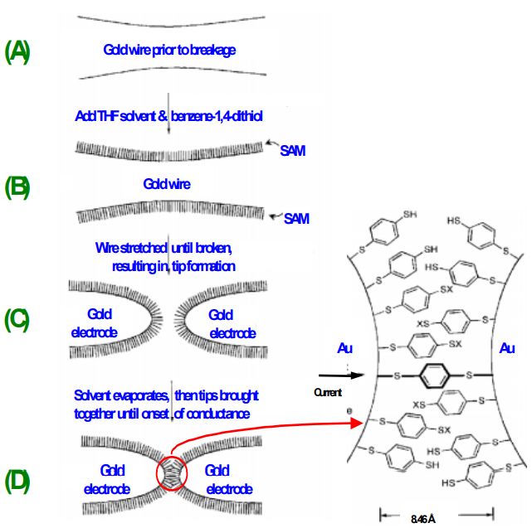
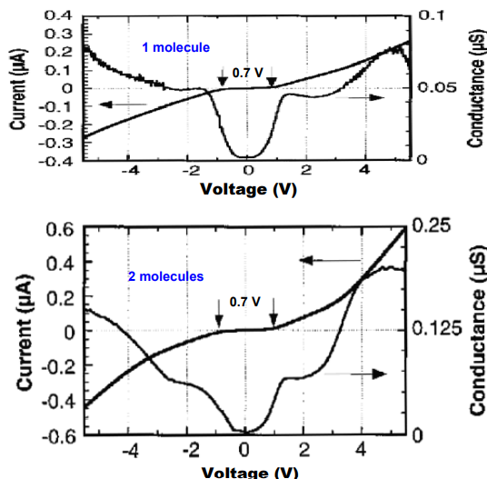
Nanostructuri organice:
conductivitatea electrică a unei singure molecule
Prin combinarea autoasamblarii chimice cu un dispozitiv mecanic care le permite ruperea unui fir subțire de aur cu control la scară nanometrică, au reușit cercetătorii creând un „fir” format dintr-o singură moleculă care poate conecta două fire de aur (Figura 6.1). Folosind această structură, ei au putut să înceapă să măsoare și să studieze conductivitatea electrică a unei singure molecule
Organic nanostructures: on left, showing self-assembly of benzene-1,4-dithiol onto Au electrodes; on right, showing room-temperature I-V measurements suggesting presence of a Coulomb gap (reprinted with permission from Reed et al. 1997, ©1997 American Association for the Advancement of Science).

Slide 30
Electronica moleculară
Designul logic al unui circuit tolerant la defecte:
prezintă o arhitectură „arbore” în care fiecare membru al unui nivel logic al ierarhiei arborescente poate comunica cu fiecare membru de la Nivelul următor; în cazul unei componente defectuoase, această structură permite o direcție înconjurătoare și evitarea defectului;
arată modul în care această arhitectură este implementată folosind bare transversale, care sunt structuri foarte regulate și arată ca ceva ce poate fi construit chimic.
Complexitatea necesară pentru un computer este programată în barele transversale prin setarea comutatoarelor pentru a se conecta anumite elemente ale arborelui împreună. Folosind circuite de Si, două seturi complet separate de firele (liniile de adresă și de date) sunt necesare pentru barele transversale și sunt necesare șapte tranzistoare pentru fiecare comutator, deoarece este necesară aplicarea continuă a energiei electrice pentru a menține sensul comutatoarelor

Slide 31
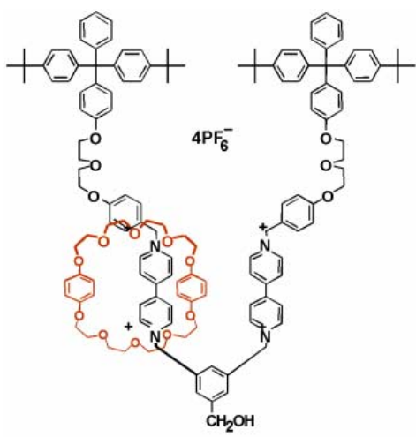
Exemplu
. Structura atomică a unuia dintre comutatoarele moleculare utilizate în dispozitivele descrise mai sus,care este cunoscut sub numele de rotaxan (F. Stoddart, UCLA).
Această moleculă conduce prin rezonanță tunel prin orbitali moleculari neocupați atunci când este în starea sa chimică redusă (comutator închis), dar este o barieră de tunel în starea sa oxidată (comutator deschis).
Comutatorul poate fi închis electronic într-un circuit solid prin aplicarea tensiunii corespunzătoare molecula (Balzani et al. 1998; Credi et al. 1997).

Slide 32
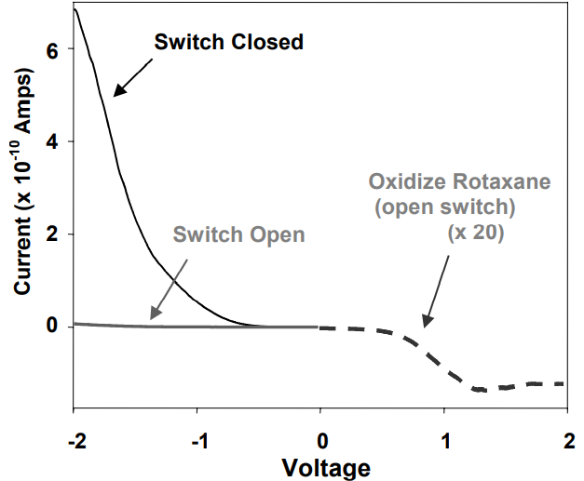
Este prezentată caracteristica curent-tensiune (I-V) a unui număr mare de comutatoare moleculare în ambele stări „pornit” și „oprit”.
Inițial, comutatoarele moleculare sunt închise și se aplică o tensiune negativă peste molecule ce are ca rezultat un flux de curent „mare” care variază exponenţial cu tensiunea aplicată. Această porțiune a curbei I-V este foarte reproductibilă până când potențialul pe moleculă depășește +1 V. Această tensiune oxidează ireversibil întrerupătoarele, iar după acest proces, se aplică o tensiune negativă rezultând în mod repetat un curent „mic”, demonstrând că întrerupătorul este deschis.

Slide 33
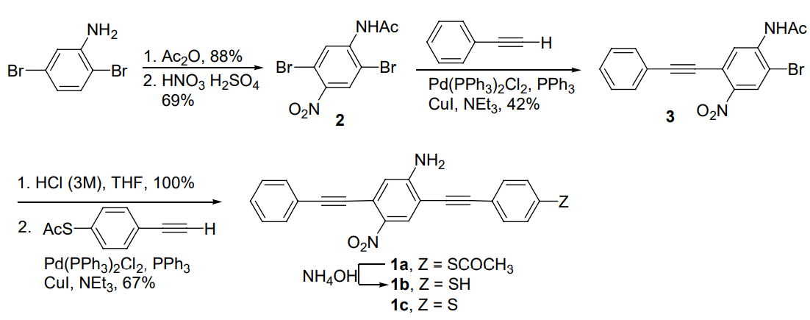
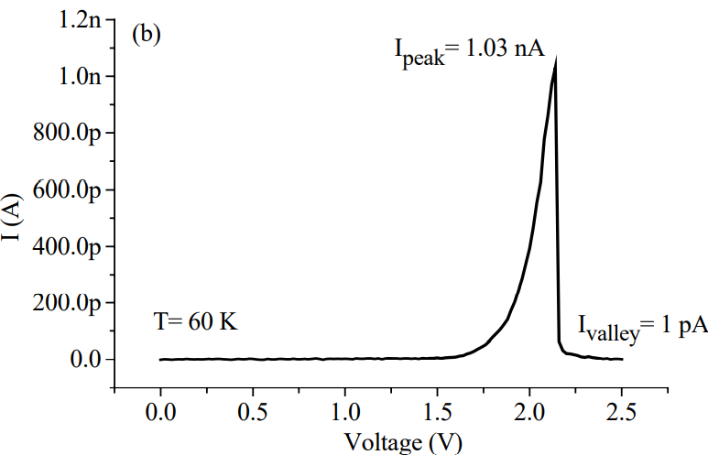
Elemente de logică moleculară
Studiile de transport de electroni în sisteme la scară moleculară au devenit recent posibile cu utilizarea tehnicilor avansate de microfabricare și auto-asamblare (Aviram șiRatner 1998; Petty și colab. 1995). Investigațiile sunt acum posibile la conducție electronică prin molecule conjugate care sunt legate la capăt pe suprafețe; aceasta a fost demonstrat cu un microscop cu scanare tunel (Bumm et al. 1996), cu nanopori de Si microprelucrați (Zhou et al. 1997) și cu sonde proximale (Reed ) și în plus față de avantajele evidente de dimensiune pentru scalare, caracteristicile intrinseci ale dispozitivului (adică, oprirea curentului de vale) poate fi superioară formelor de realizare în stare
I-V characteristics of the Au-(2’-amino-4-ethynylphenyl-4’-ethynylphenyl-5’-nitro-1- benzenethiolate)-Au devices at 60 K. The peak current density is ~50 A/cm2 , the NDR is ~ - 400 µΩ-cm2 , and the PVR is 1030:1;
Schematic of the synthesis of the active molecular compound and its precursors

Slide 34
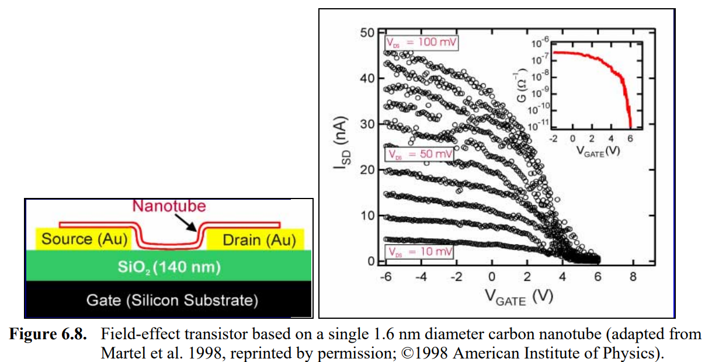
Un tranzistor cu efect de câmp realizat dintr-un nanotub de carbon cu un singur perete
Sunt fabricate comutatoare electrice cum ar fi TEC din nanotuburi de carbon cu un singur perete. În cazul ilustrat în Figura un nanotub de carbon cu un singur perete cu diametrul de 1,6 nm a fost manipulat la locul lor folosind un microscop cu forță atomică. Odată așezat pe contact de metal nanotubul semiconductor s-a comportat ca un canal într-un TEC, pornirea sau oprirea în funcție de tensiunea de poartă aplicată.

Slide 35
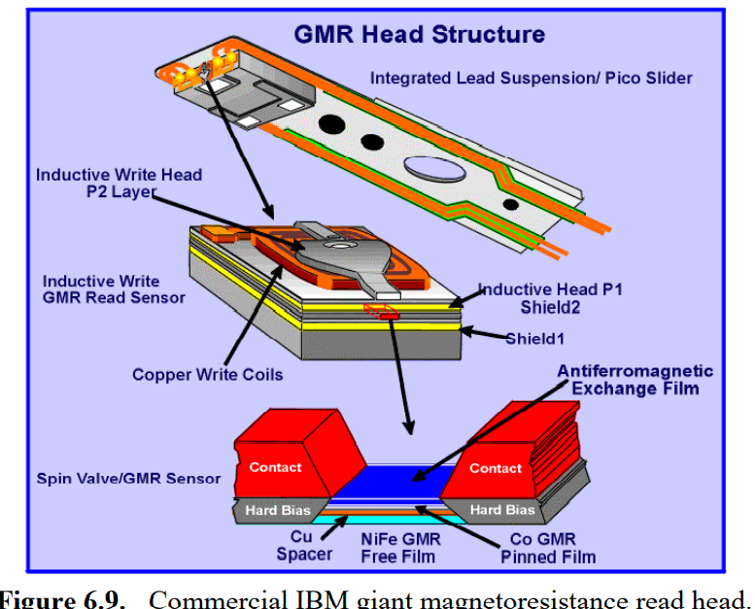
GMR structura
Când anumite tipuri de sisteme de materiale sunt expuse la un câmp magnetic, se modifică rezistenta. Acest efect, numit efect magnetorezistiv, este util pentru detecție de câmpuri magnetice, cum ar fi cele din biții magnetici de date stocați pe hard computerconduce.
În 1988, efectul de magnetorezistă gigant a fost descoperit .
utilizarea GMR în capetele de citire pentru unități de discuri magnetice. IBM a anunțat pentru prima dată un produs comercial bazat pe acest design în 1997.

